Slide 1

Публичный доклад директора муниципального бюджетного общеобразовательного учреждения
«Гимназия №9» Московского района г.Казани
Кузнецовой Марины Борисовны
«Базовые аспекты гимназического образования в обучении и воспитании подрастающего поколения»

Slide 2

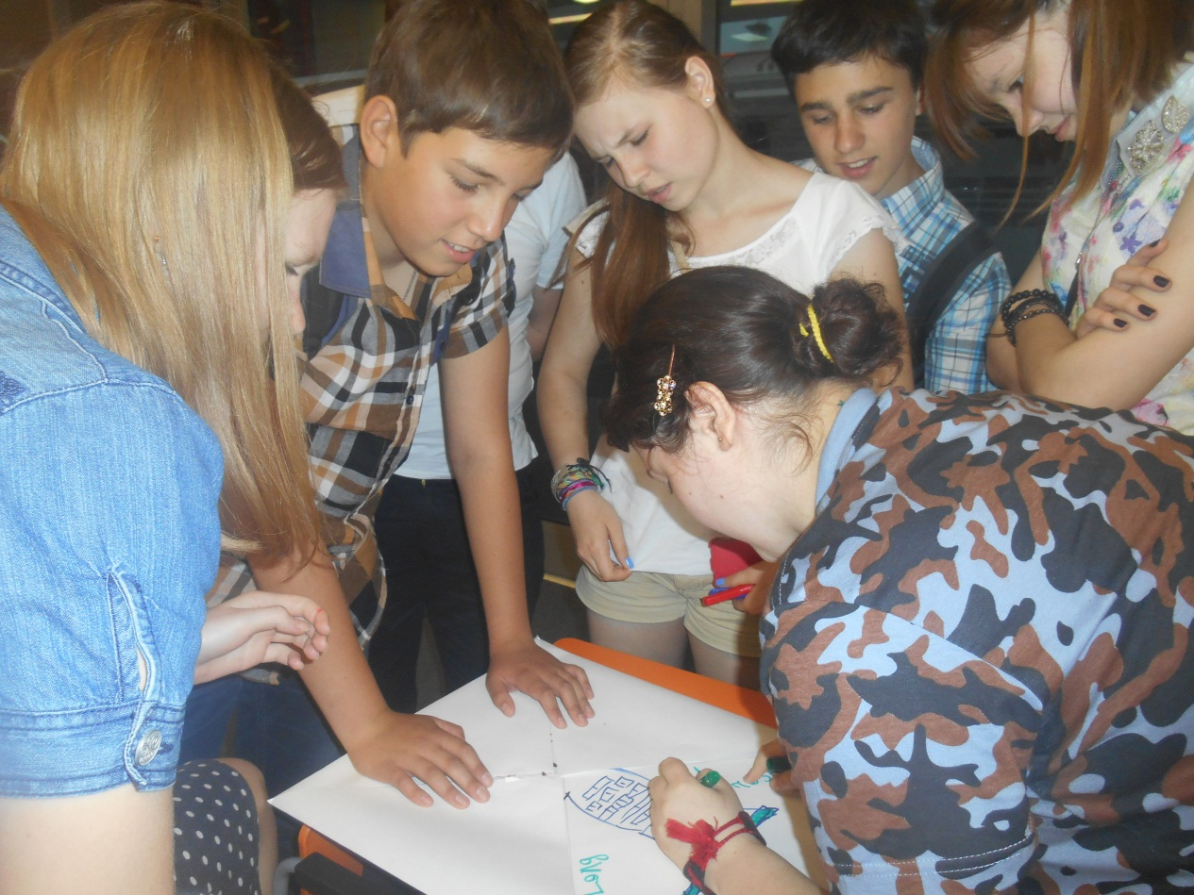
Гимназия – учебное заведение, обеспечивающее качественное обучение учащихся по программам повышенного уровня, создающее условия для всестороннего развития учащихся, раскрытия их способностей и творческого потенциала.

Slide 3
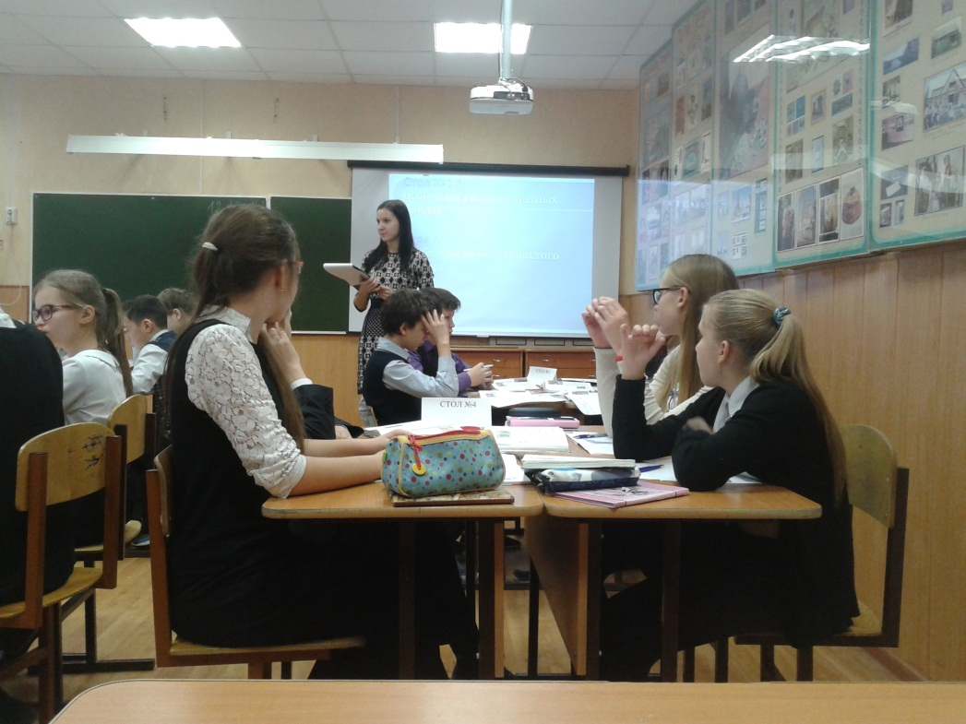
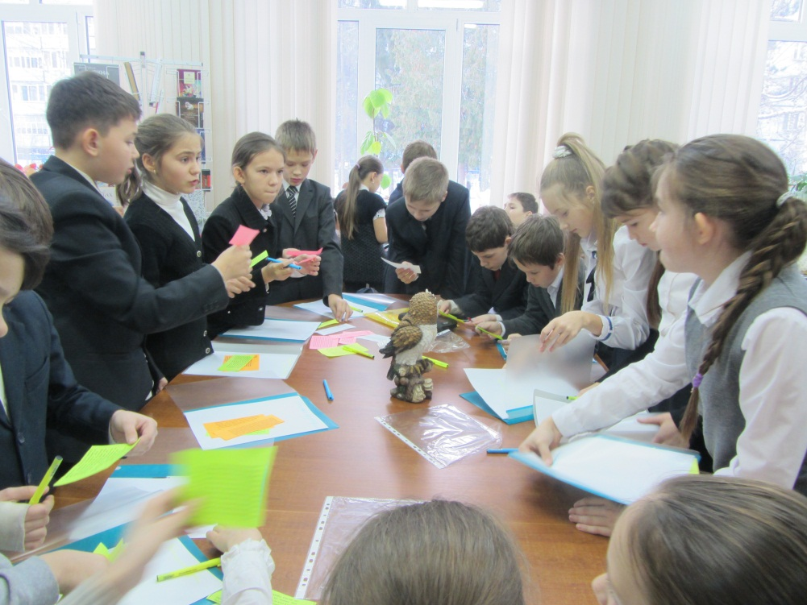
Инновационная работа гимназии
-«Моделирование содержания учебно-воспитательного процесса с целью формирования поликультурной личности»
Экспериментальная работа гимназии
-«Организация образовательной среды для развития компетенций самообразования школьников»
Проектная деятельность по администрированию
-«Вариативная модель наставничества»

Slide 4
Наши кадры

Slide 5
Комплектование классов
2017/2018 учебный год |  |  |  | 2018/2019 учебный год
Классы | Количество классов | Количество учащихся | Программа | Классы | Количество классов | Количество учащихся | Программа
1 | 3 | 89 | «Перспектива» | 1 | 4 | 98 | «Перспектива»
2 | 4 | 101 |  | 2 | 3 | 86
3 | 4 | 104 |  | 3 | 4 | 95
4 | 3 | 77 |  | 4 | 4 | 103
1-4 | 14 | 371 |  | 1-4 | 15 | 382
5 | 3 | 68 | ФГОС ООО | 5 | 3 | 75 | ФГОС ООО
6 | 3 | 68 |  | 6 | 3 | 68
7 | 3 | 81 |  | 7 | 3 | 68
8 | 4 | 98 | ФК ГОС | 8 | 3 | 79
9 | 4 | 85 |  | 9 | 4 | 97 | ФК ГОС
5-9 | 17 | 400 |  | 5-9 | 16 | 387
10 | 2 | 53 | ФК ГОС | 10 | 2 | 57 | ФК ГОС
11 | 3 | 64 |  | 11 | 2 | 54
10-11 | 5 | 117 |  | 10-11 | 4 | 111
1-11 | 36 | 888 |  | 1-11 | 35 | 880

Slide 6
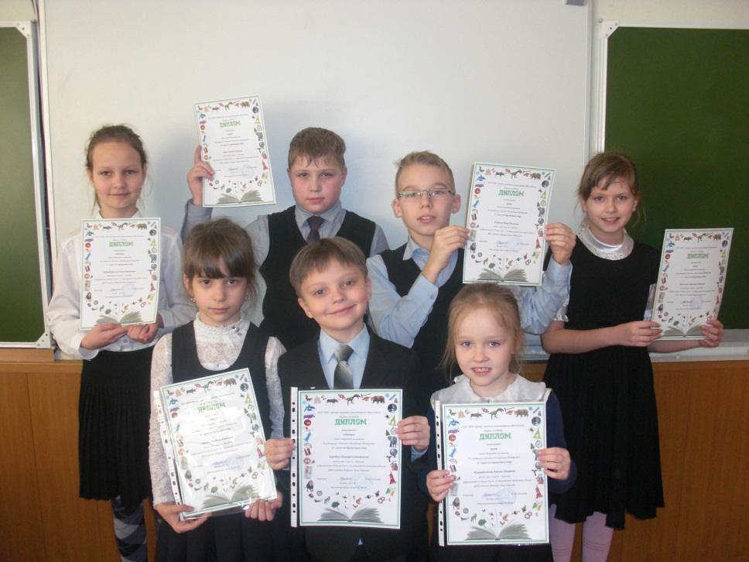
Результативность работы гимназии
Классы | Успеваемость (%) |  | Качество (%)
 | 2017 – 2018 | 2018 – 2019 (1полугодие) | 2018 – 2019 | 2018 – 2019 (1полугодие)
2 – 4 | 100 | 99,7 | 77,4 | 71,4
5 – 9 | 100 | 99,7 | 58 | 50,5
10 – 11 | 100 | 100 | 59,3 | 63
2 – 9 | 100 | 99,7 | 66 | 59
2 – 11 | 100 | 99,7 | 64,99 | 59,83

Slide 7
Результаты ОГЭ 9 классов
Предмет | Школа | Район | Казань | РТ
 | Качество (средняя оценка) | Качество (средняя оценка) | Качество (средняя оценка) | Качество (средняя оценка)
Русский язык | 4,36 | 4,27 | 4,27 | 4,15
Математика | 3,92 | 4,10 | 4,09 | 3,99
Биология | 4,07 | 3,71 | 3,77 | 3,62
Химия | 4,5 | 4,51 | 4,49 | 4,45
Физика | 3,43 | 4,10 | 4,14 | 4
Информатика и ИКТ | 4,03 | 4,9 | 3,97 | 3,87
История | 4 | 3,81 | 3,73 | 3,80
География | 4,56 | 4,29 | 4,23 | 4,15
Литература | 4 | 3,84 | 3,81 | 3,79
Французский язык | 4,07 | 4,07 | 4,07 | 4,04
Обществознание | 3,8 | 3,74 | 3,82 | 3,67

Slide 8
Результаты ЕГЭ-2018
 | Школа | Район | Казань | РТ | РФ
Русский язык | 71 | 74,4 | 74,5 | 74,5 | 70,2
Математика профильная | 52,4 | 56,3 | 57,5 | 57,6 | 49,8
Математика базовая | 4,1 | 4,2 | 4,2 | 4,4
Информатика и ИКТ | 42,7 | 75,5 | 67,2 | 66,9
Биология | 66,5 | 58 | 58,6 | 58,3
Химия | 59,4 | 63,6 | 65,4 | 64,6
Физика | 46,3 | 56,6 | 58,1 | 57,2
Литература | 57,5 | 66,1 | 63,7 | 64,5
География | - | 73 | 63,9 | 65,09
Французский язык | 80,7 | 80,7 | 80,7
Обществознание | 59,2 | 62,3 | 61,2 | 62,7
История | 55,3 | 58,9 | 57,5 | 59,12
Английский язык | - | 80,5 | 79

Slide 9
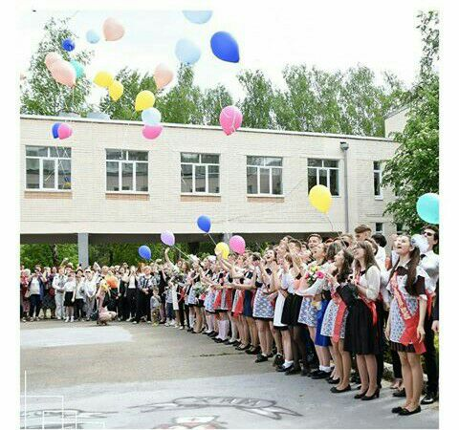
Наши медалисты:
Захаров Илья
Исмагилова Гульназ
Матросов Александр
Муллахметова Лиана
Утина Ольга
Фролова Анастасия
Хисматуллина Лейсан
Вагизова Диана
Мишкарева Татьяна
Галиаскарова Диана
Кочнева Лидия
Чакалова Диляра
ЕГЭ 80 баллов и более::
36 выпускников
Русский язык-19 чел.
Биология – 2 чел.
Химия – 3 чел.
Французский язык – 9 чел.
Обществознание – 3 чел.

Slide 10


Slide 11
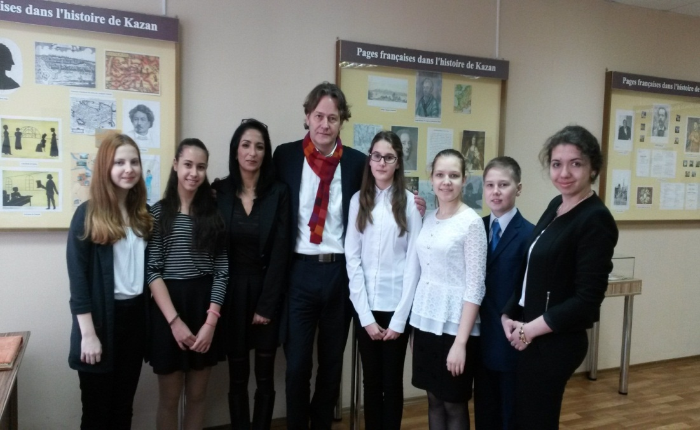

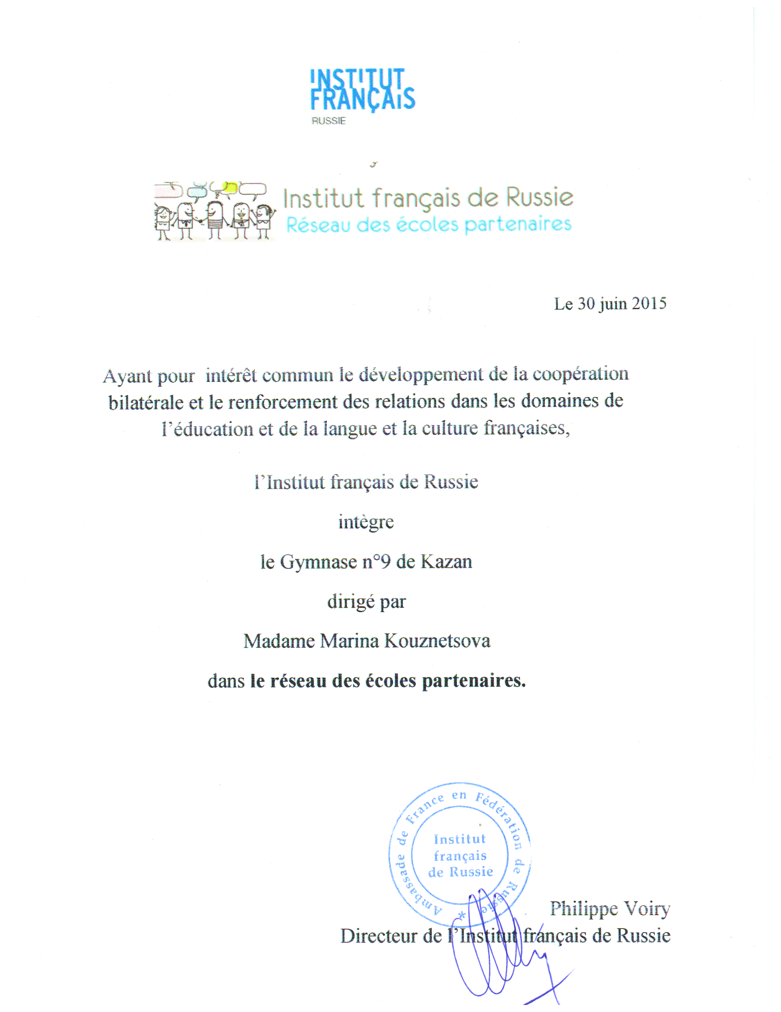
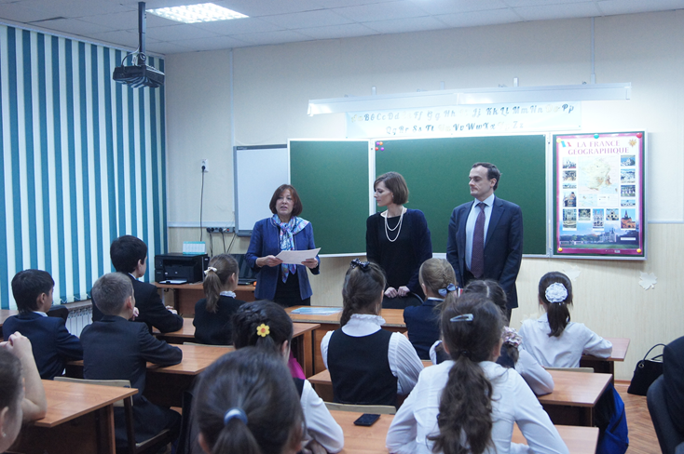

Slide 12
Всероссийская олимпиада школьников
по французскому языку
2018-2019 учебный год:
этап | победители | призеры | педагоги
муниципальный | Каримов Э. (9 кл) Муртазина Д. (10кл) Мясникова А. (11 кл) Титов А. (7 кл) Ермолаева В. (8 кл) | Турдиева А. (10кл) Корнилова А. (10 кл) Левинсон В. (11 кл) Кузнецова Я. (11 кл) Пигачева Д. (8 кл) Усманова А. (8 кл) Иванова Э. (8 кл) | Гилазутдинова Д.И. Шайогзамова З.И. Венедиктова Т.В. Кашафова В.С. Хайбуллина А.К. Бахтиарова С.Е. Сергеева С.М.
региональный | Дмитренко Е. (10 кл) | Пигачева Л. (10 кл) Каримов Э. (9 кл) Корник О. (11 кл) Муртазина Д. (10 кл) Романов А. (11 кл) Блинов С. (10 кл) | Хайбуллина А.К. Сергеева С.М. Гилазутдинова Д.И. Бахтиарова С.Е. Шайогзамова З.И.
заключительный (республиканский) (7-8 классы) | - | Солодовникова К.(8 кл) Титов А. (7 кл) Усманова А. (8 кл) | Кашафова В.С.

Slide 13
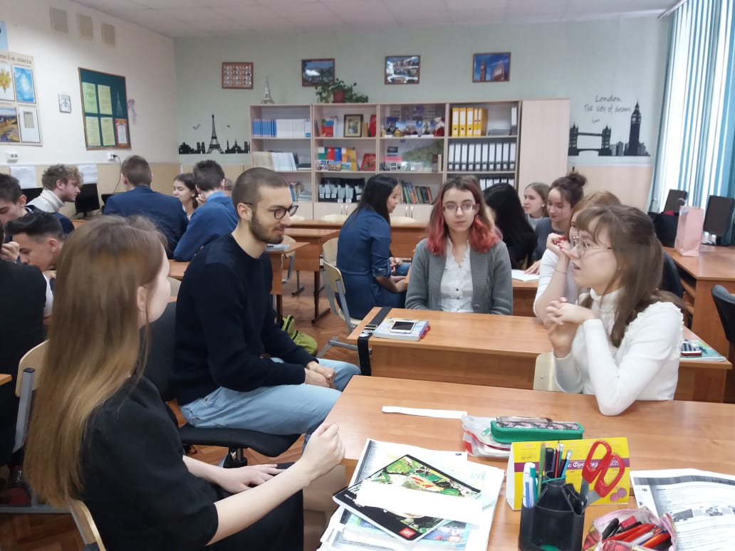
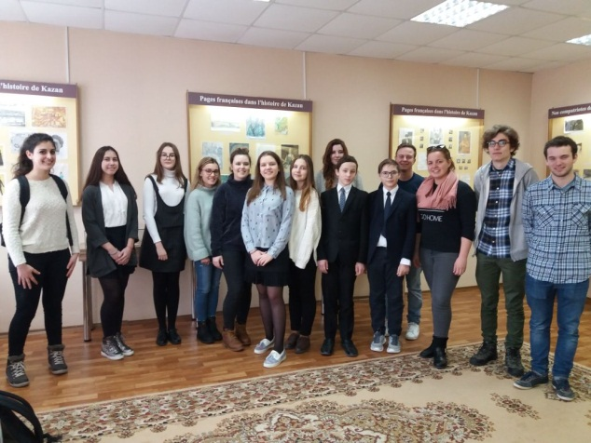
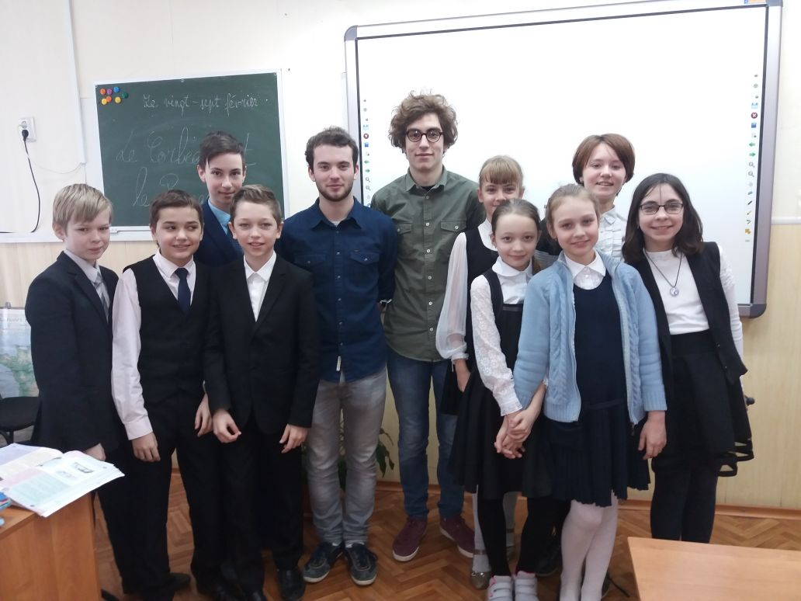
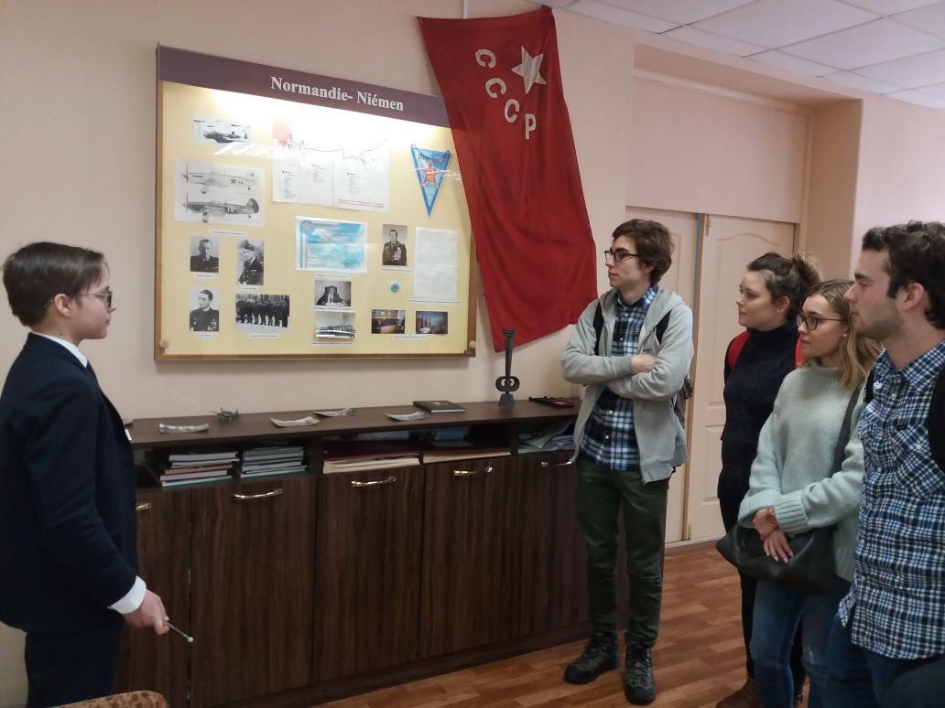
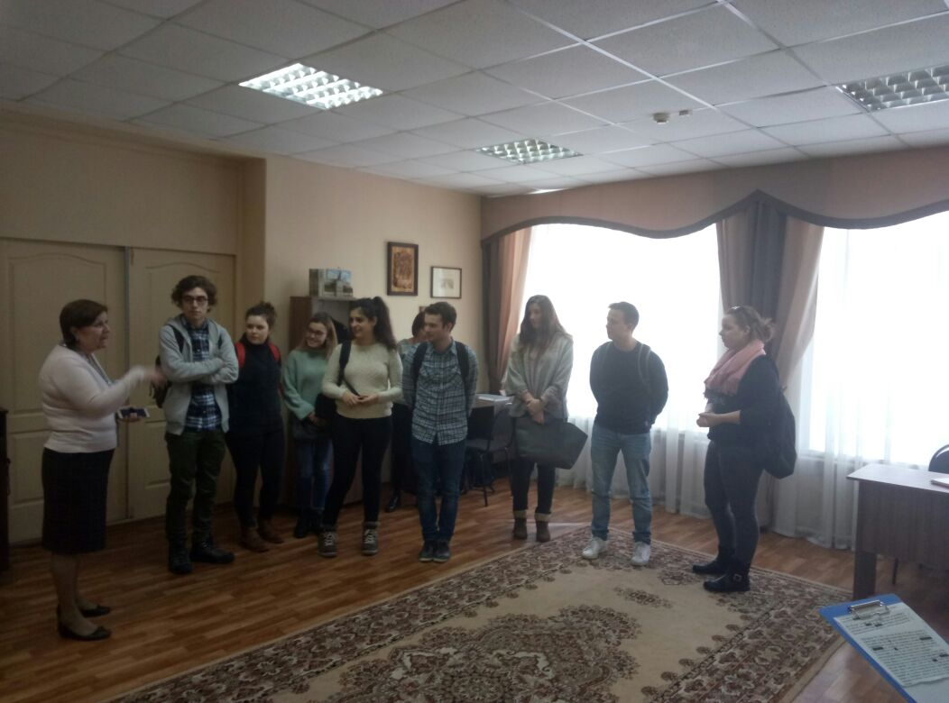
Стажировка французских студентов

Slide 14
Участие в конкурсах и конференциях по французскому языку в 2018 – 2019 уч.г.
Название конкурса | Количество победителей и призеров
Всероссийская научная конференция-конкурс учащихся имени Льва Толстого, КФУ | 1
VIII Открытый региональный интернет-конкурс «Learn to win» («Учись побеждать»), организованный Поволжской государственной академией физической культуры, спорта и туризма | 4
Всероссийский конкурс письменного перевода среди учащихся общеобразовательных школ и учреждений среднего профессионального образования на базе кафедры иностранных языков в профессиональной коммуникации КНИТУ | 5
Республиканский конкурс видеороликов на иностранных языках «Их именами названы улицы…» | 4
Республиканский конкурс французской поэзии | 9
Республиканский Фестиваль литературных искусств (Альянс Франсез – Казань) | 4 + 2 театральных коллектива
Брейн-ринг «Знатоки Франции», организованный Институтом филологии и межкультурной коммуникации КФУ | Команда 10А и 10Б класса
Конкурс рождественских открыток, организованный Французским институтом в России для школ - партнеров | 1
VI Республиканский лингвистический форум «Объединяя языки и культуры», Институт международных отношений, истории и востоковедения КФУ | 8

Slide 15
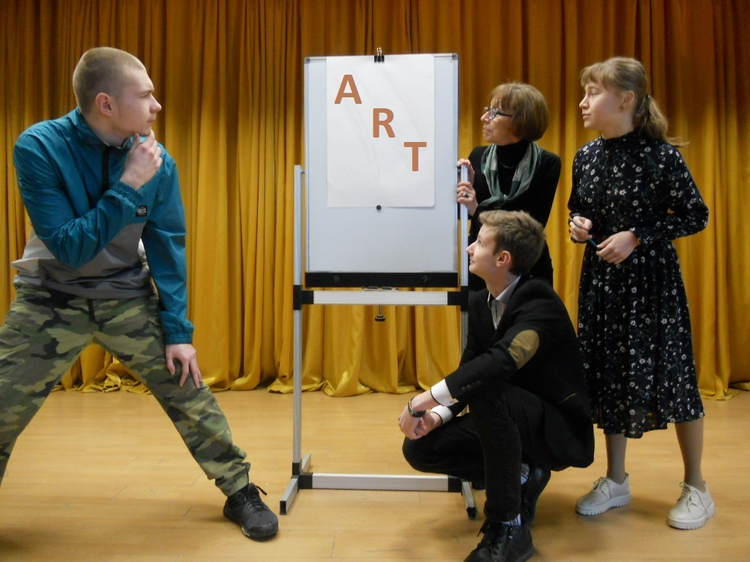
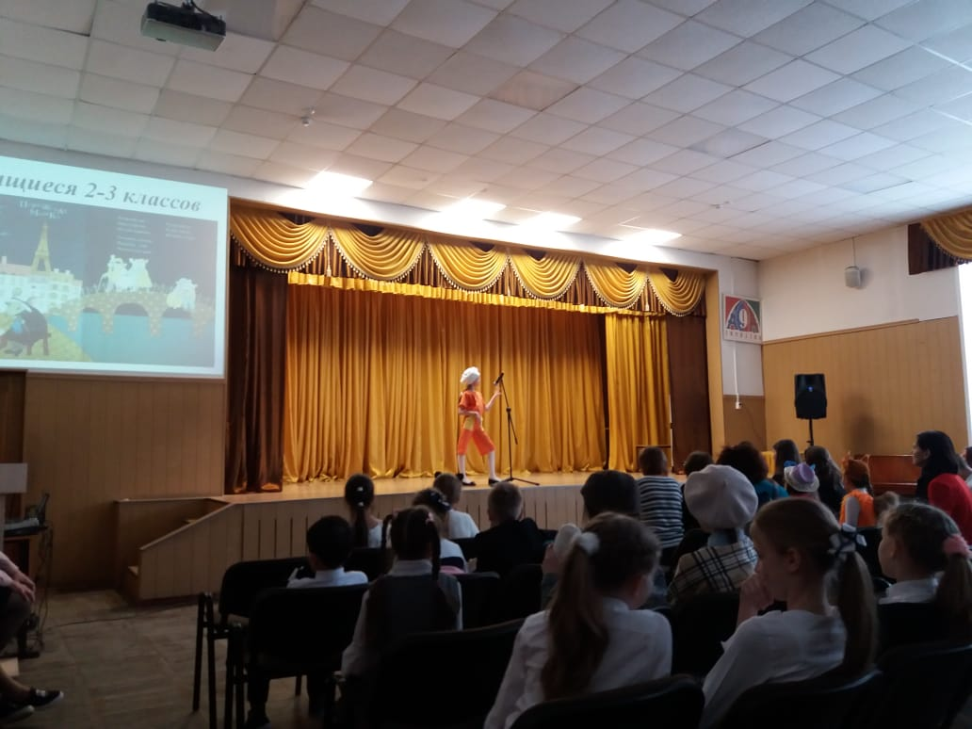
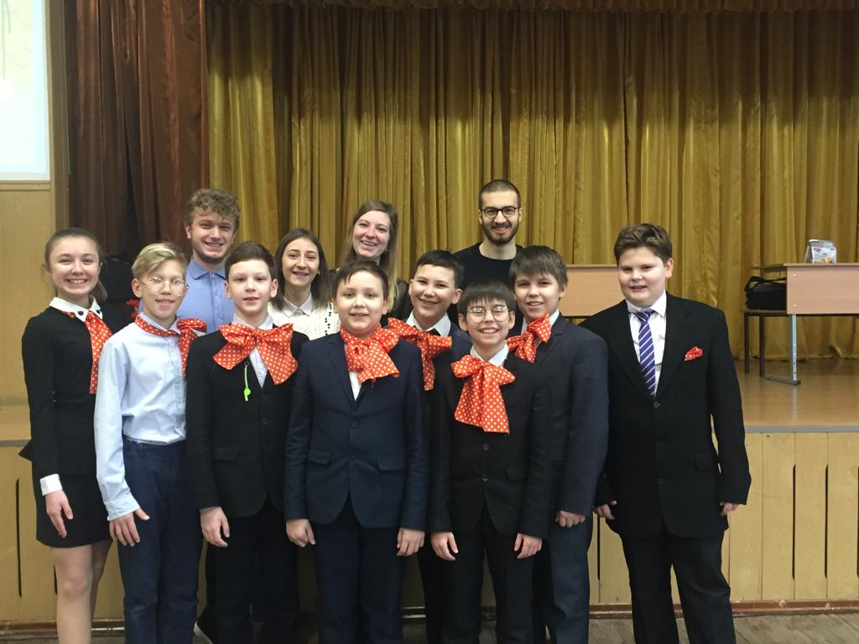
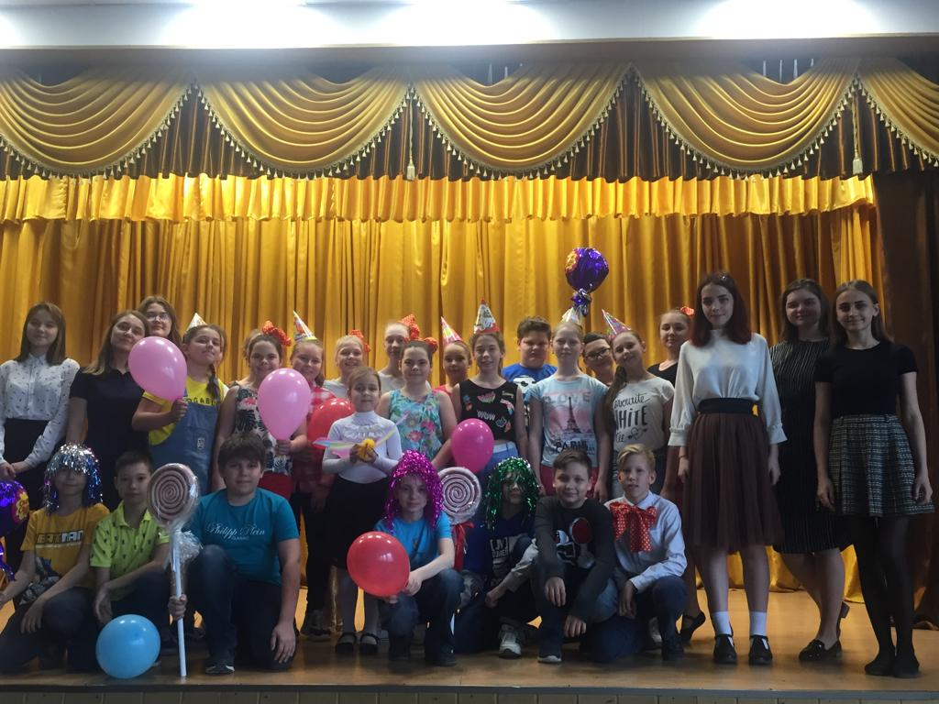

Slide 16
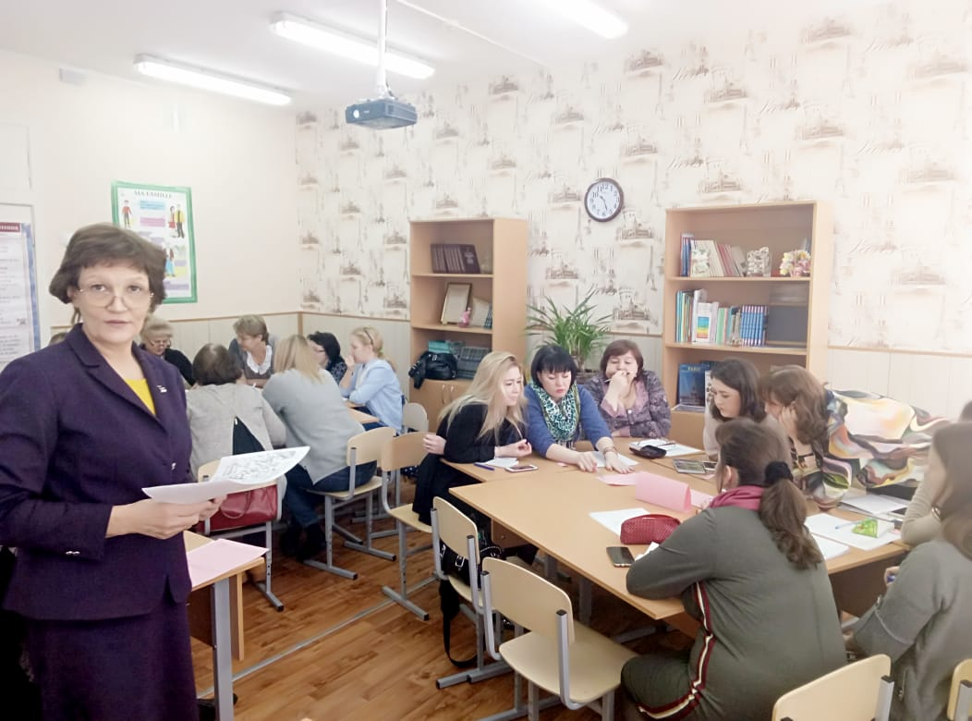
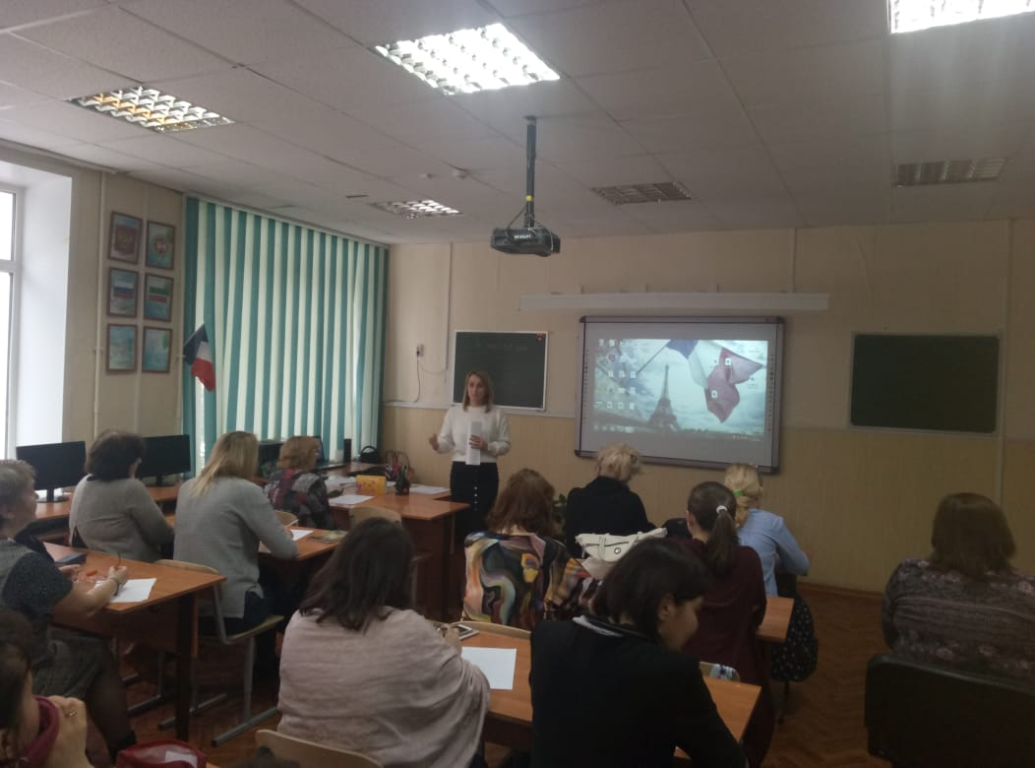
Республиканский семинар учителей французского языка

Slide 17
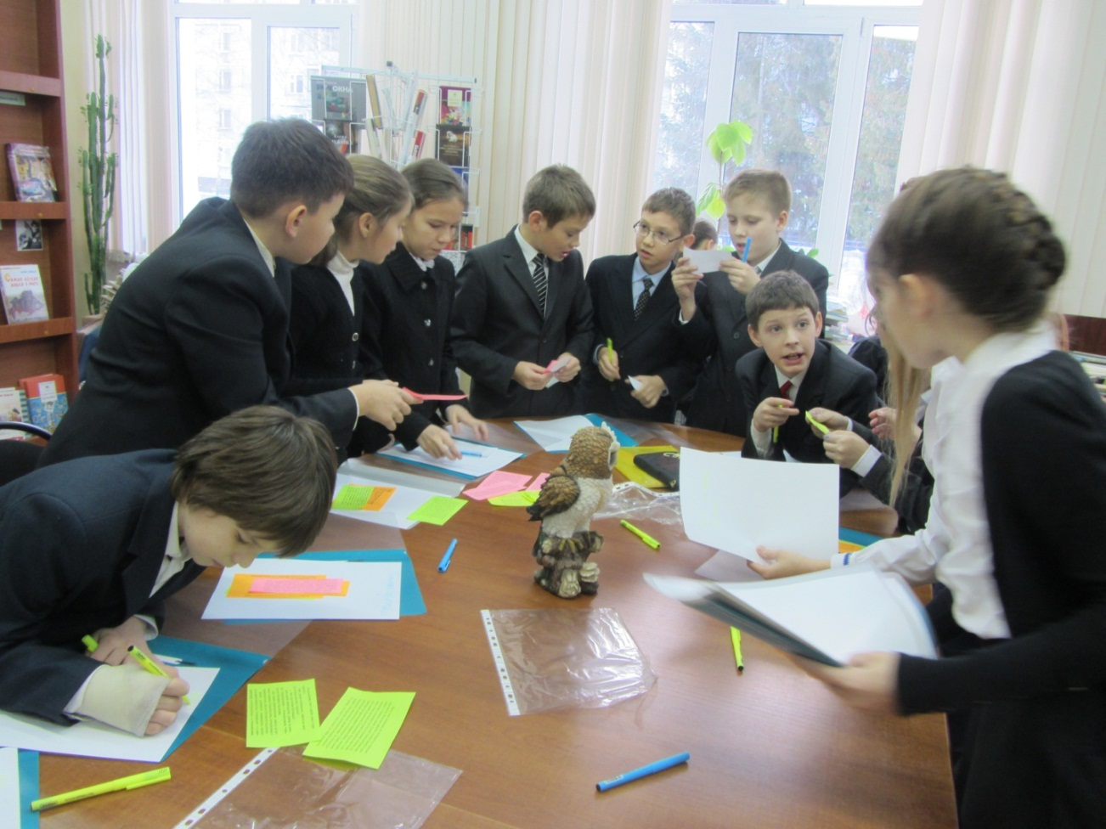
Давно уже было замечено,
что таланты являются всюду и всегда,
где и когда существуют общественные условия,
благоприятные для их развития.
Г.В. Плеханов

Slide 18
Олимпиады
уровень | предмет | Количество участников |  | учитель
 |  | победитель | призер
Муниципальный | Биология Технология Математика МХК Экология Французский язык Татарский язык Обществознание Литература История Русский язык | - 1 - - 1 5 - - - - - | 5 - 1 1 3 7 2 1 1 3 1 1 | Иванова Л.Г. Лазарева О.Н. Тихонова Н.Ю. Гараева Ф.Ф. Иванова Л.Г. Кашафова В.С. Сергеева С.М. Бахтиарова С.Е. Хайбуллина А.К. Венедиктова Т.В. Гилазутдинова Д.И. Шайогзамова З.И. Могомедова А.Ф. Губайдуллина З.Р. Гараева Ф.Ф. Мюллер Г.А. Горшевикова А.Г. Елаева Г.Р. Ахметзянова А.А. Елаева Г.Р.
Итого |  | 7 | 26

Slide 19
Динамика участия учащихся во Всероссийской олимпиаде школьников
уровень | предмет | Количество участников |  | учитель
 |  | победитель | призер
Региональный | Французский язык Татарский язык | 1 - | 9 1 | Хайбуллина А.К. Шайогзамова З.И. Кашафова В.С. Бахтиарова С.Е. Гилазутдинова Д.И. Сергеева С.М. Венедиктова Т.В. Могомедова А.Ф.
Динамика участия учащихся во Всероссийской олимпиаде школьников
уровень | 2016 - 2017 |  | 2017 - 2018 |  | 2017 - 2018
 | призёр | побед | призёр | побед | призёр | побед
Муниципальный | 23 | 4 | 21 | 4 | 26 | 7
Региональный | 14 | 2 | 7 | 2 | 10 | 1
Всероссийский | 1 | 0 | 0 | 0 | 0 | 0
Итого | 38 | 6 | 28 | 6 | 36 | 8
 | 44 |  | 34 |  | 44

Slide 20
Работа образовательного учреждения по обмену опытом
№ п/п | Тема, форма | уровень | Категория слушателей
1 | Производственная практика студентов ГАОУ СПО «Казанский педагогический колледж» | Республиканский | Студенты – учителя начальных классов
2 | Стажировочная площадка для студентов Института филологии и межкультурной коммуникации К(П)ФУ | Республиканский | Студенты – учителя французского языка
3 | Стажировка «Проектирование уроков татарского языка как неродного на основе системно-деятельностного подхода к обучению» | Республиканский | Учителя татарского языка
4 | Семинар «Проблемы формирования универсальных учебных действий у младших школьников в соответствии с требованиями ФГОС НОО» | республиканский | Учителя начальных классов
5 | Семинар «Формирование познавательных, регулятивных универсальных учебных действий у младших школьников в соответствии с требованиями ФГОС НОО» | республиканский | Учителя начальных классов
6 | Семинар «Развитие творческих способностей учащихся на уроках и во внеурочной деятельности предметов художественно-эстетического цикла» | районный | Учителя ИЗО, музыки, технологии

Slide 21
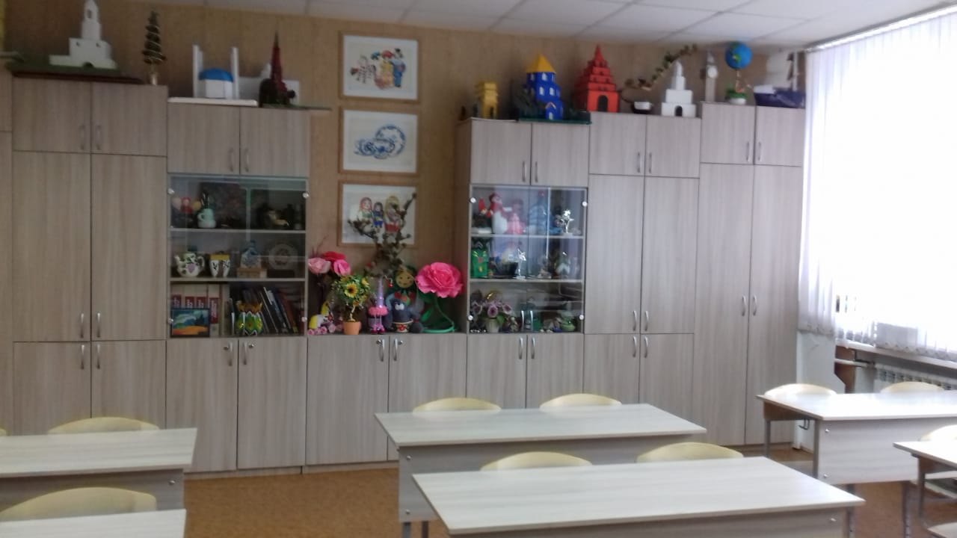
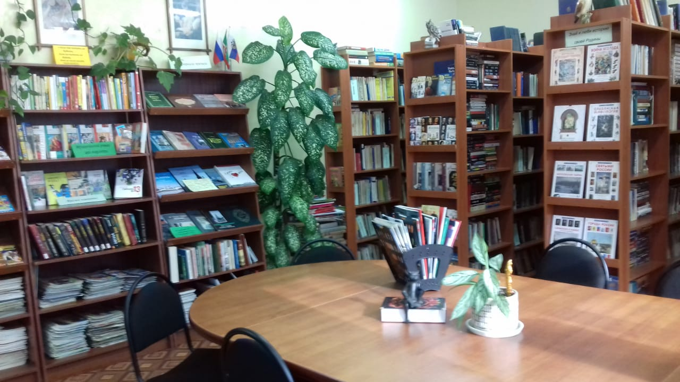
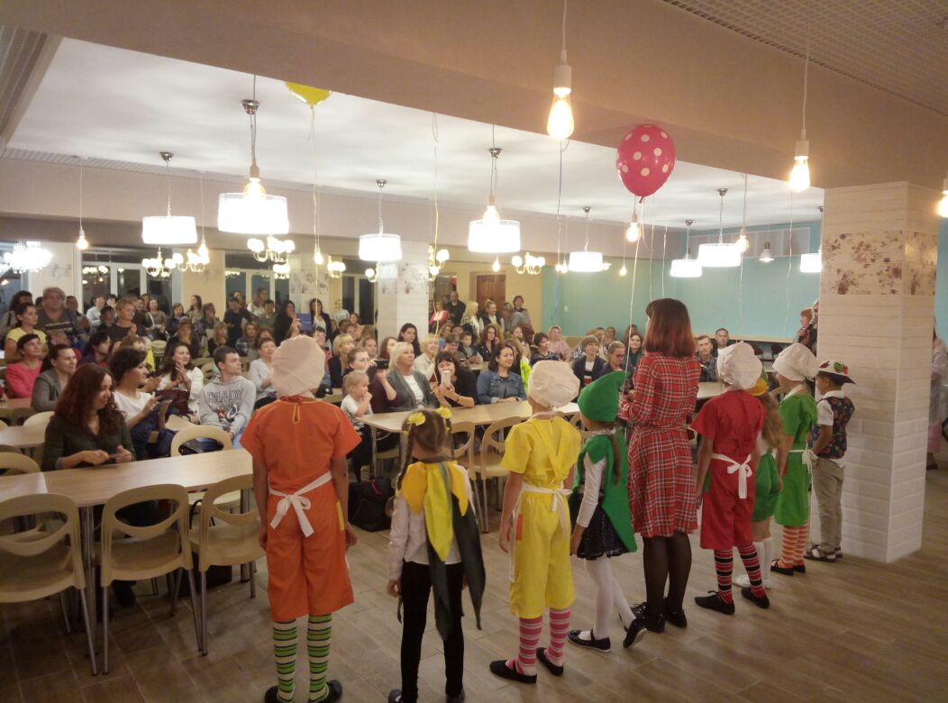
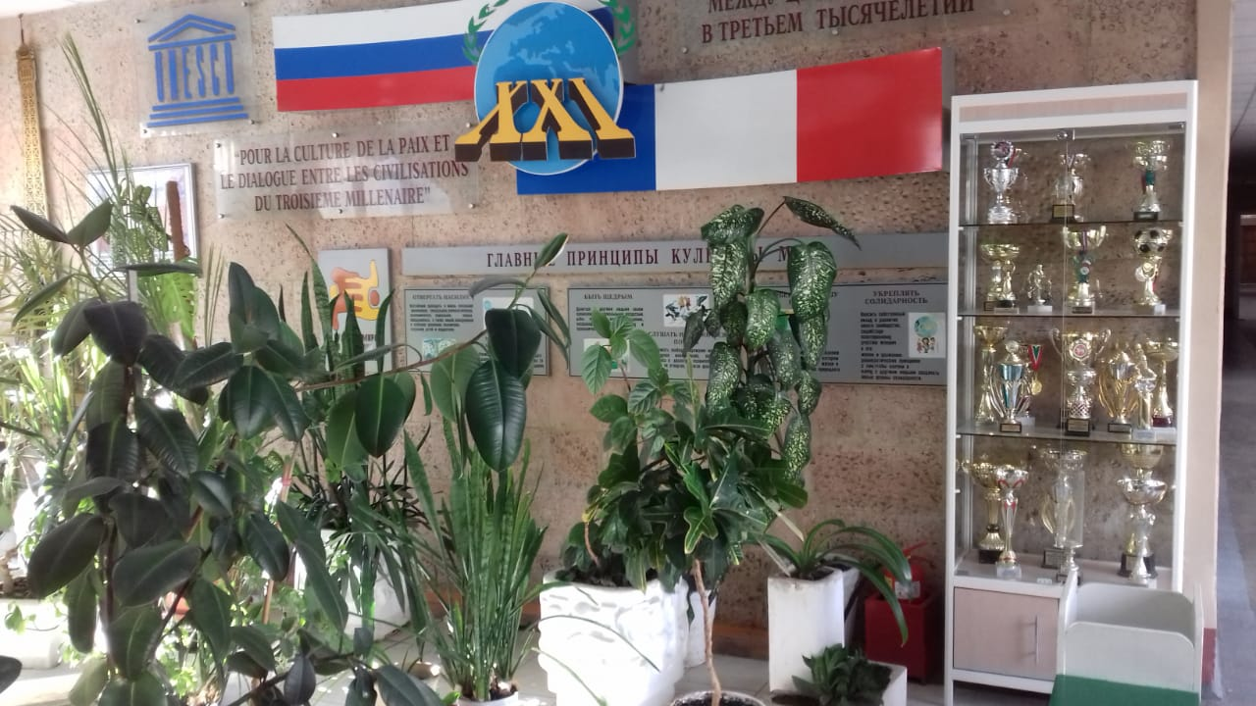
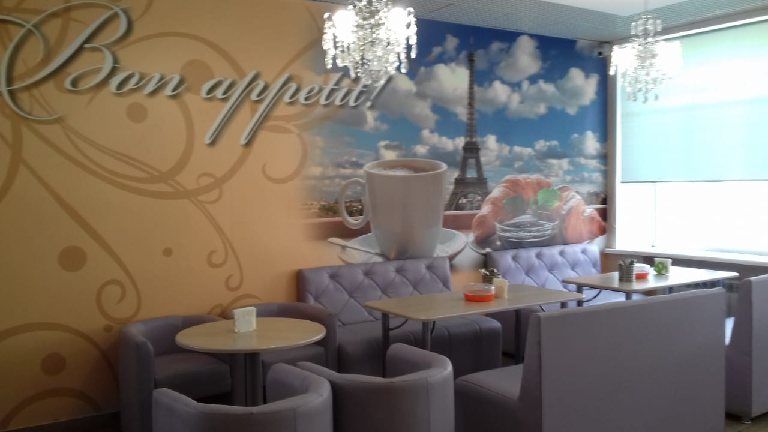
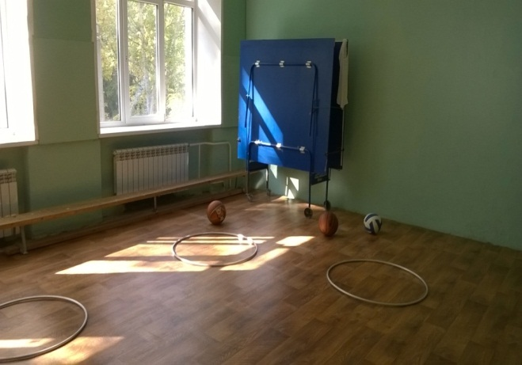

Slide 22
Бюджетное финансирование
№ | Наименование | Количество | Сумма
1. | Интерактивные доски | 6 | 487.860
2. | Компьютеры | 5 | 188.730
3. | Моноблоки | 2 | 119.764
4. | Проекторы | 8 | 312.000
5. | Моющие средства | 20 | 12.835
6. | Велопарковка | 2 | 15.000
7. | Электросушилки для рук | 9 | 28.703
8. | Утюги для кабинета технологии девочек | 10 | 28.712
9. | Ученические парты | 110 | 198.000
10. | Ученические стулья | 222 | 199.800
11. | Шкафы для учебного процесса | 26 | 129.950
12. | Учебные карты для кабинета географии |  | 41.000
13. | Краска водоэмульсионная | 7 | 5.000
14. | Медикаменты |  | 10.000
15. | Урна для раздельного сбора мусора | 8 | 63.200
16. | Заправка картриджа, канц.товары, бумага |  | 91.999
17. | Художественная литература |  | 52.021
18. | Учебники |  | 1.323.725
Средства заработанные от оказания платных образовательных услуг, добровольные пожертвования и аренды помещений
-ремонт помещений 379.756
-охрана 369.940
-жалюзи 23.400
-ремонт подоконников 61.705 и др.

Slide 23
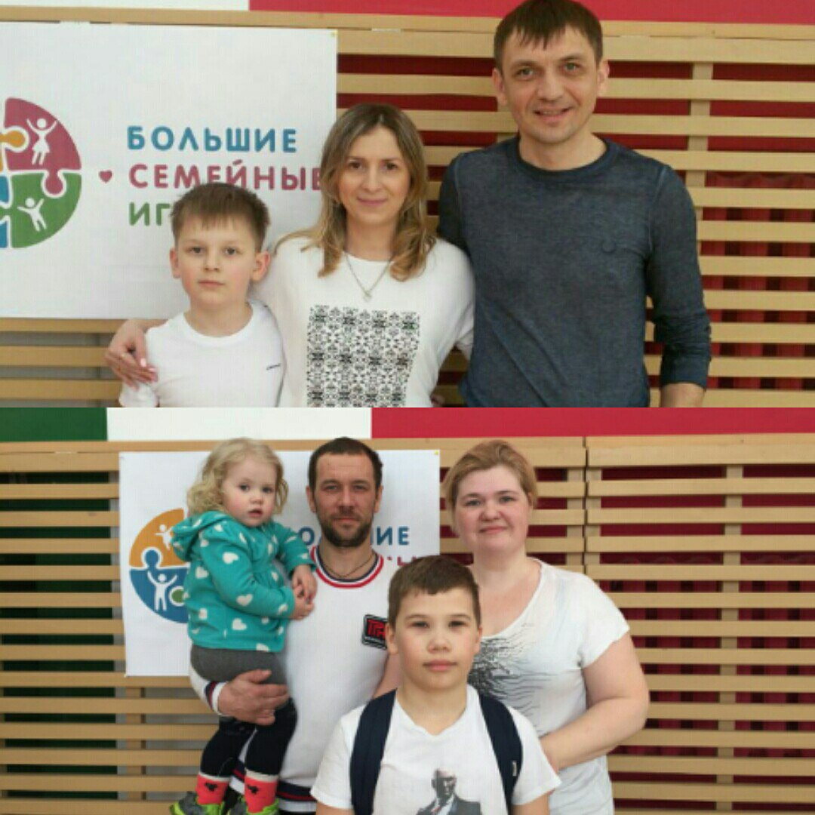
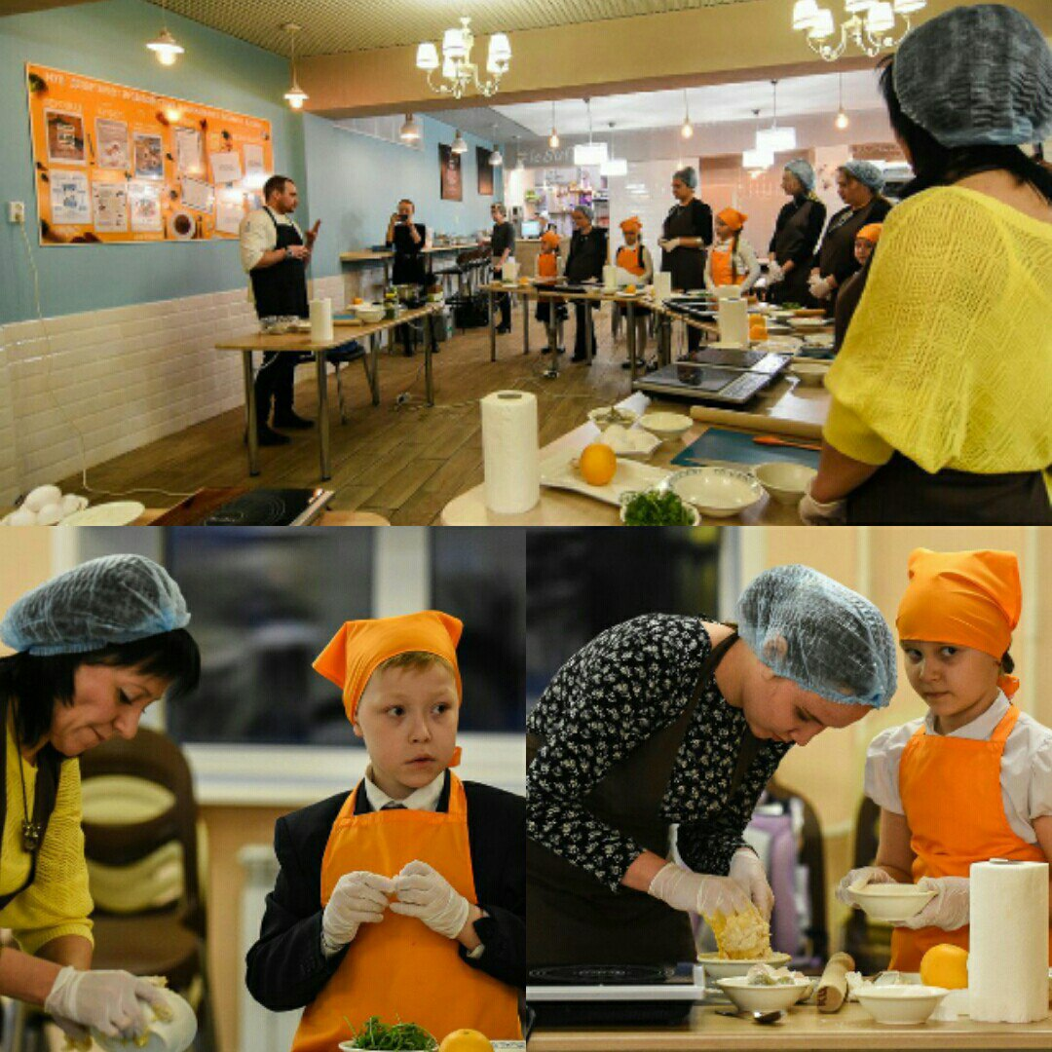

Slide 24
Тематические родительские собрания МБОУ «Гимназия № 9» в 2017-2018 учебном году
1 | Общешкольное родительское собрание «Задачи на новый учебный год. Организация безопасности детей и подростков, профилактика правонарушений, асоциального и суицидального поведения учащихся. Вакцинация учащихся»
2 | Общешкольное родительское собрание «Формирование навыков безопасного поведения детей и роль родителей в этом вопросе»
3 | Общешкольное родительское собрание «Интернет-безопасность подростков и роль родителей в формировании навыков безопасности в сети Интернет»
4 | Общешкольное родительское собрание «Состояние преступности в районе и городе. Профилактика правонарушений»
5 | Родительское собрание «ОГЭ. Организация обеспечения безопасности несовершеннолетних. Негативное распространение влияния субкультур в подростковой среде»
6 | Общешкольное родительское собрание «Изменение учебного плана»

Slide 25
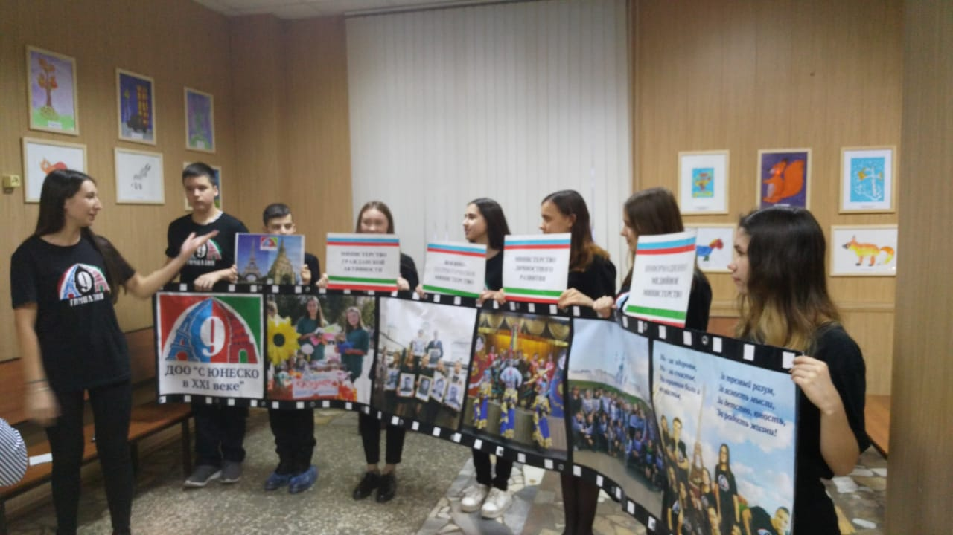
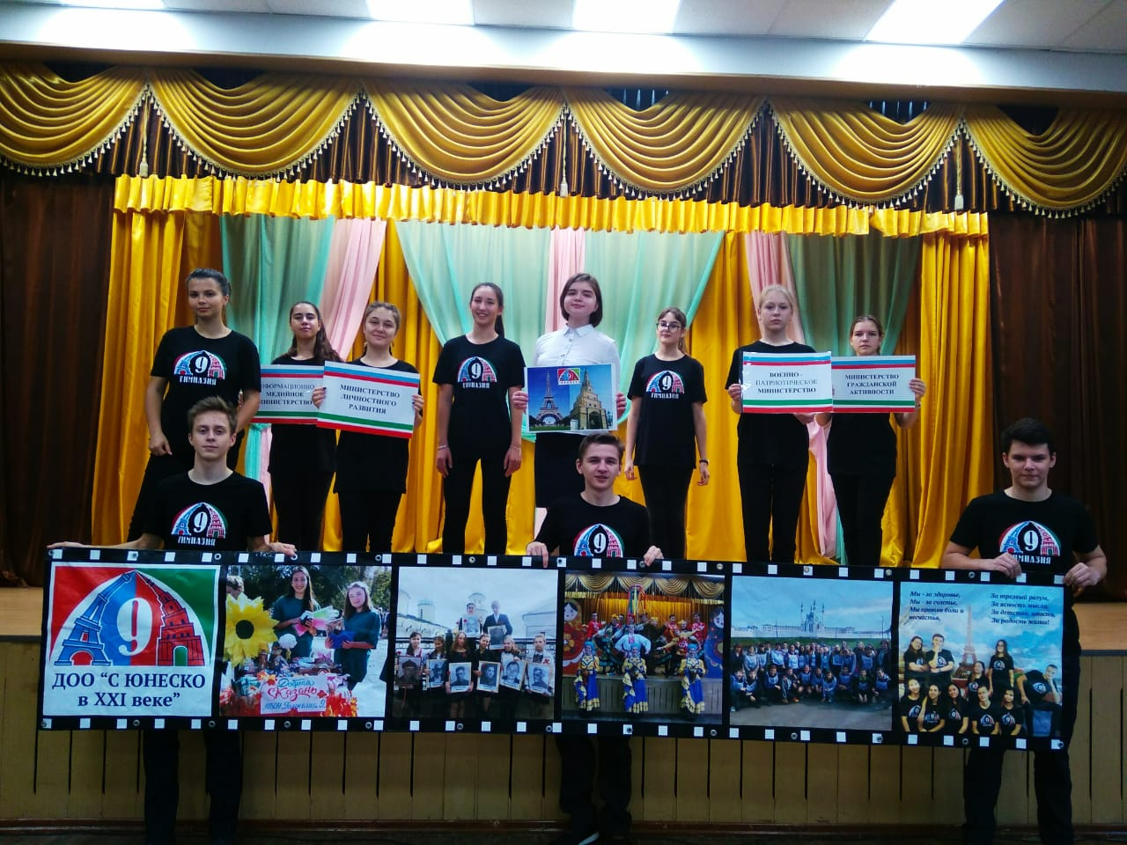
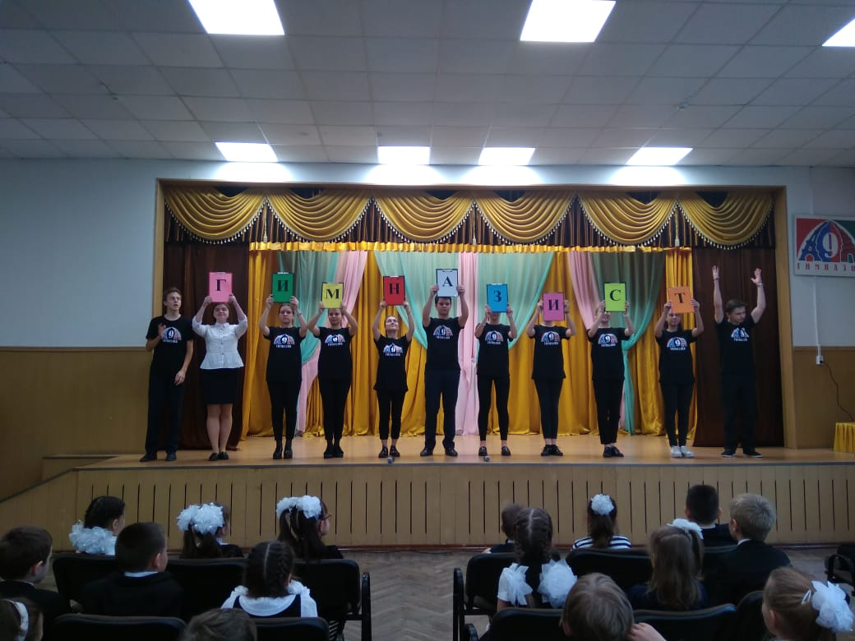
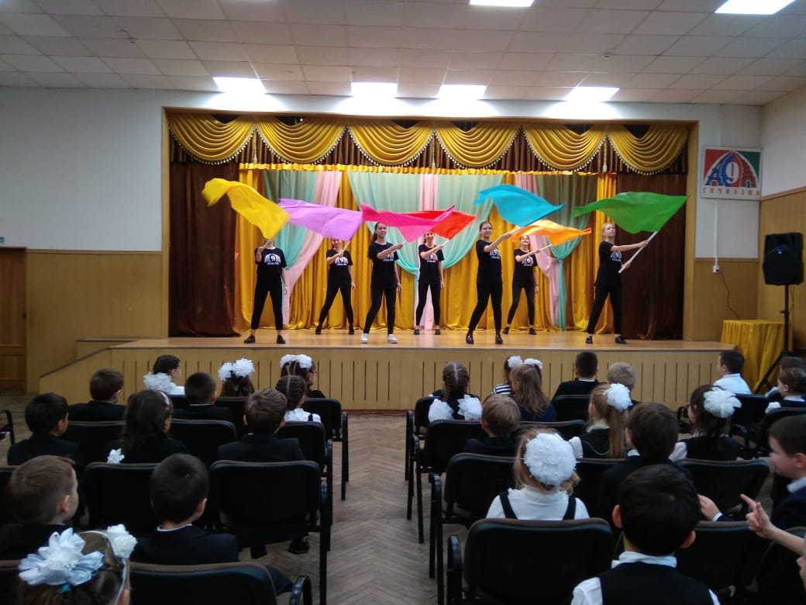
Школьное ученическое самоуправление «Позитив»

Slide 26

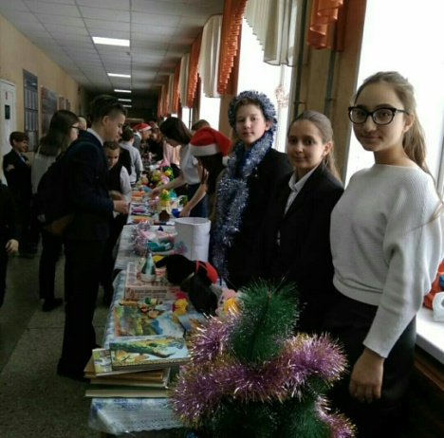
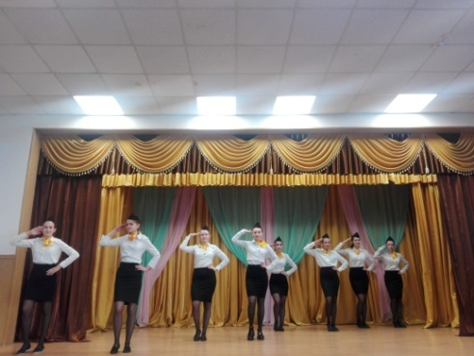
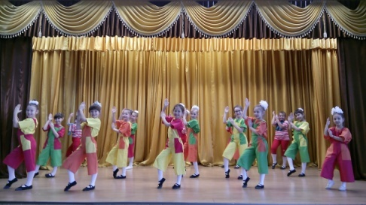
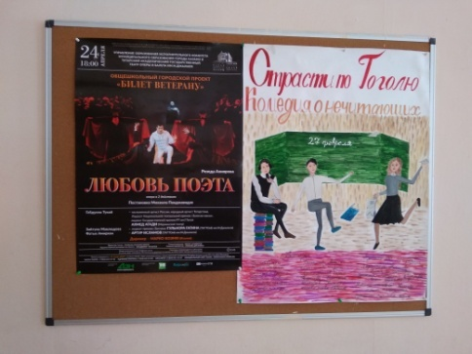
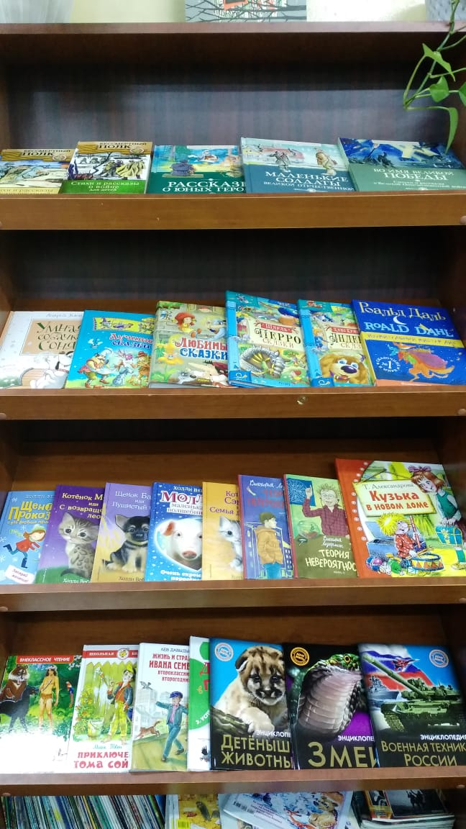
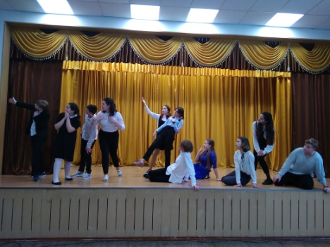
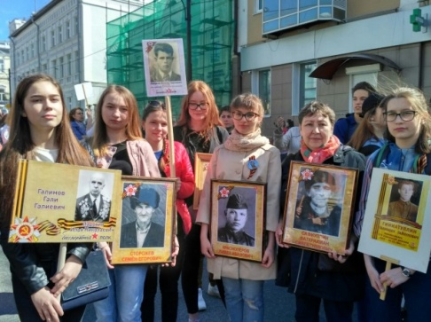
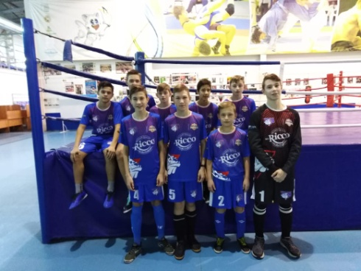
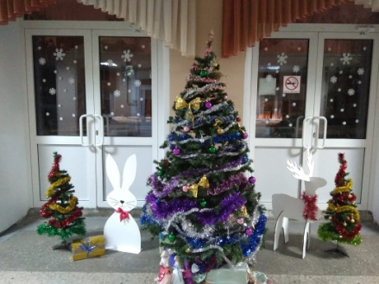
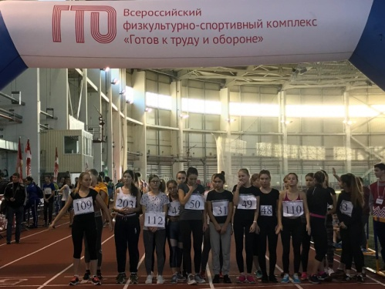
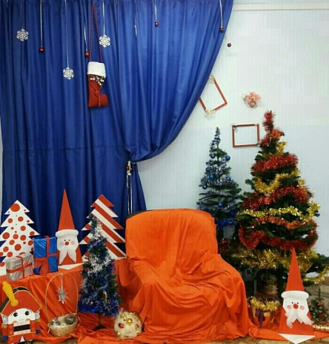
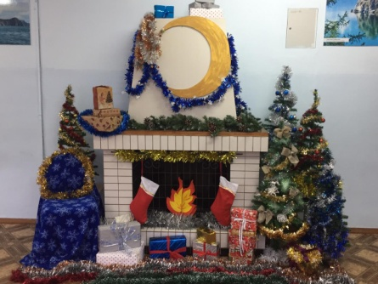

Slide 27
Результативности внеклассной работы
МБОУ «Гимназия № 9» Московского района г. Казани
за 2018-2019 учебный год
Конкурсы
Районные |  | Городские |  | Республиканские |  | Российские |  | Международные
всего | призовые места | всего | призовые места | всего | призовые места | всего | призовые места | всего | призовые места
33 | 55 | 15 | 24 | 12 | 20 | 3 | 6 | 3 | 4

Slide 29
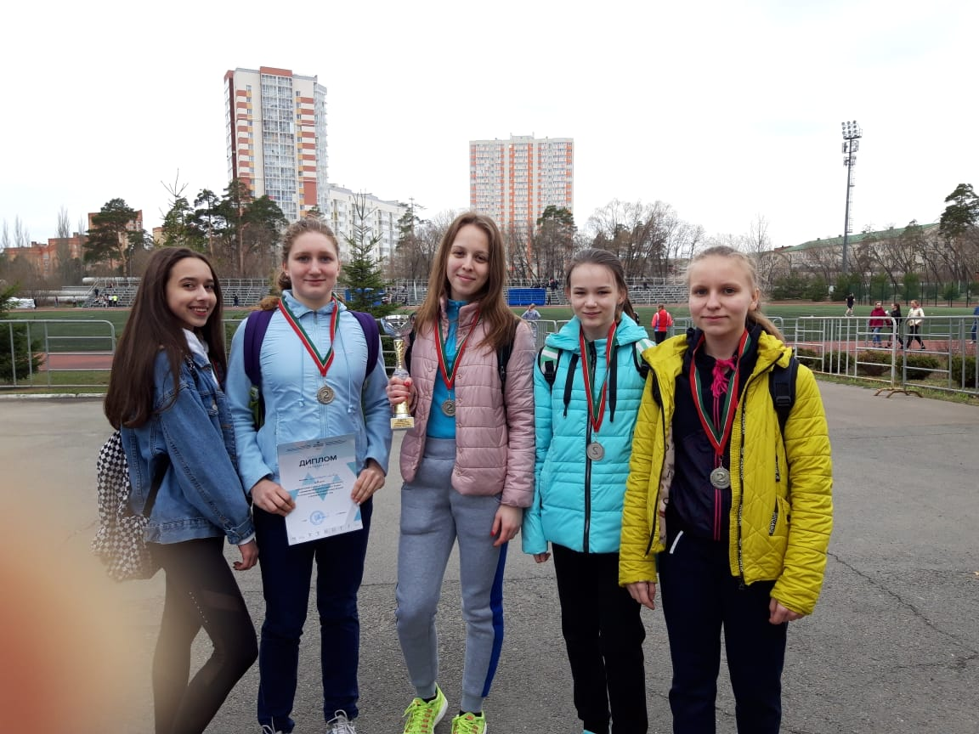
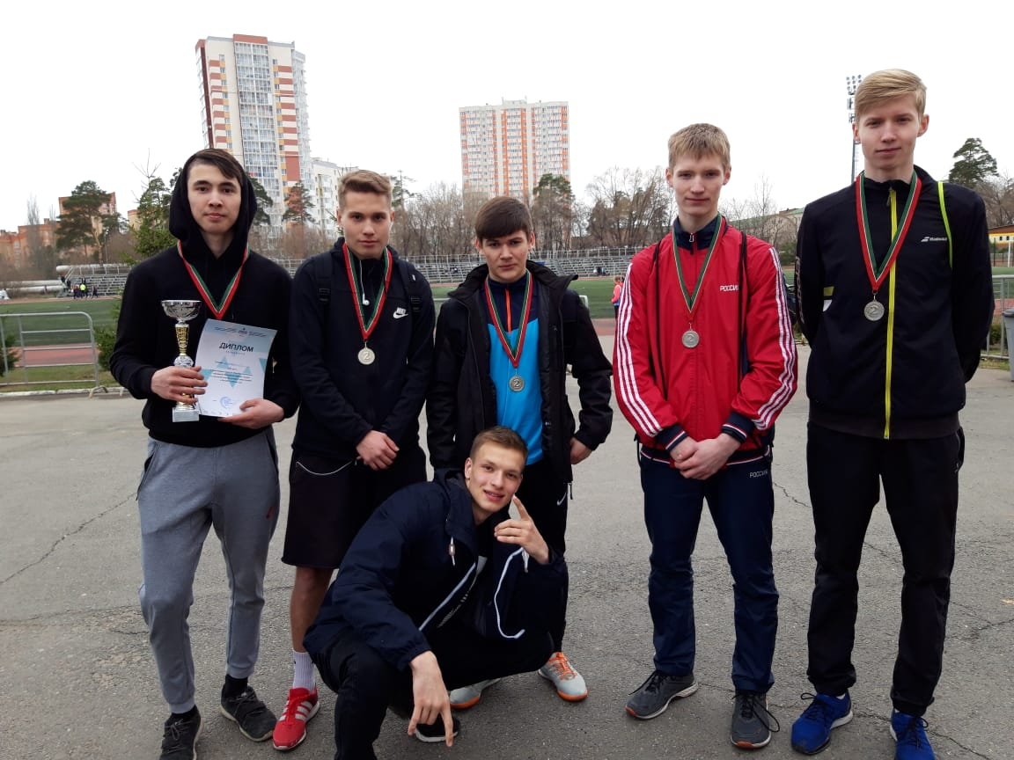
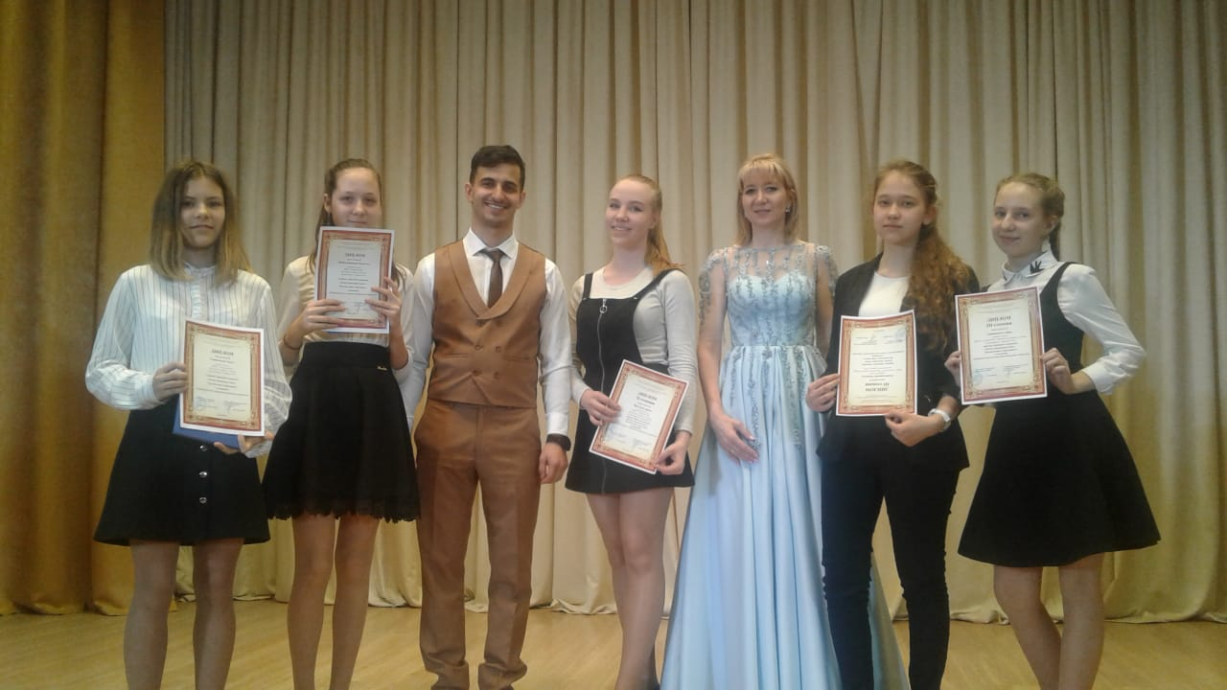
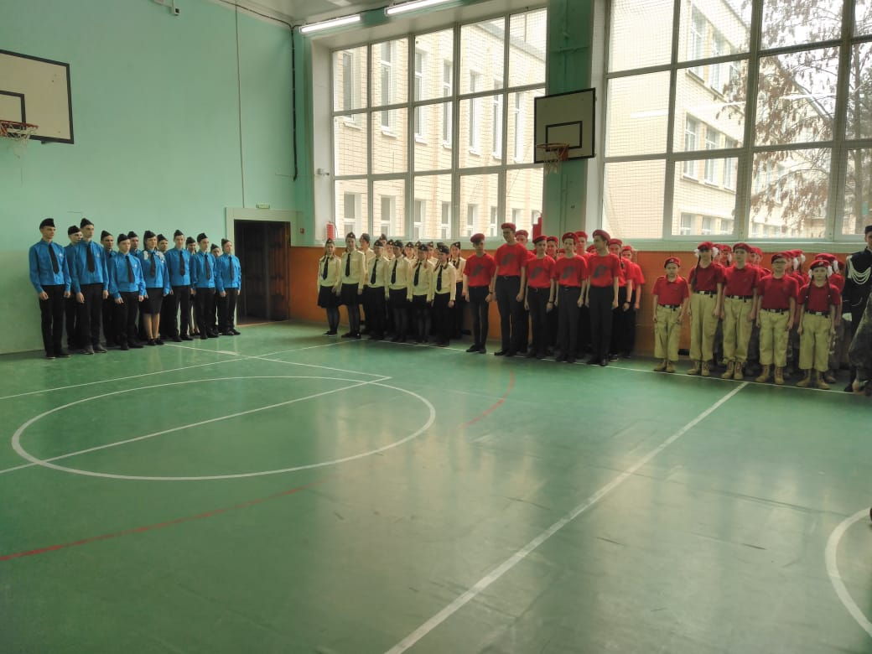

Slide 30
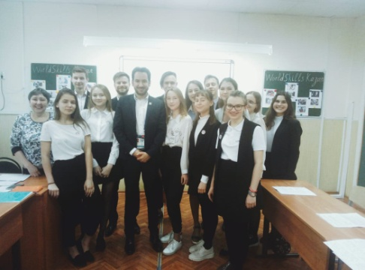
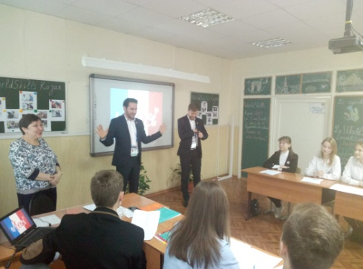


WorldSkills
Проект «Одна школа – одна страна»
Участие в сетевом чемпионате рабочих профессий WorldSkills Junior Республика Татарстан – 2018 по компетенции «Кондитерское дело»
Танцевальный марафон профессий «Шире круг»
Единый классный час «Урок чемпионата WorldSkills Kazan 2019»
Участие в районном конкурсе творческих работ «О самой нужной профессии» (1 и 3 место)
Участие в районном конкурсе «Лучший по профессии» (Два 2-хместа)

Slide 31




7. Оформление фотозоны
«WorldSkills – 2019»
8. Конкурс стендовых моделей «Атлас WorldSkills»
9. Сценическая презентация «Все работы хороши, выбирай на вкус»

Slide 32

Приоритетные направления работы школы:
1. Развитие благоприятной и мотивирующей на учебу атмосферы в школе, обучение школьников навыкам самоконтроля, самообразования.
2. Развитие творческих способностей обучающихся
3. Реализация интеллектуального потенциала учащихся (оптимизация форм и методов работы с одаренными детьми).
4.Совершенствование процедуры мониторинга обученности школьников с целью повышения качества образования.
5.Проведение работы, направленной на сохранение и укрепление здоровья обучающихся и привитие им навыков здорового образа жизни.
6.Формирование поликультурной
личности ученика, педагога и родителя
через внеурочную деятельность,
родительский всеобуч, педагогический
консилиум.
7.Благоустройство и хозяйственное
оснащение гимназии.

